Slide 1
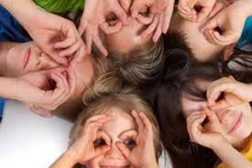
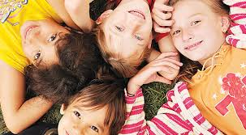
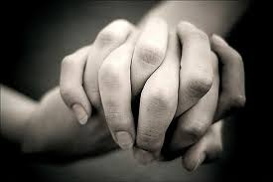
Τα δικαιώματα του παιδιού

Slide 2
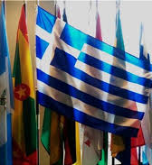
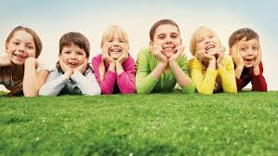
ΕΘΝΙΚΟΤΗΤΑ

Slide 3
ΕΙΡΗΝΗ

Slide 4
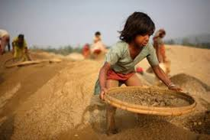
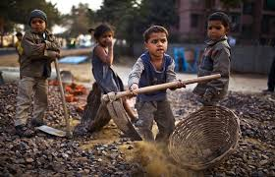
ΝΑ ΜΗΝ ΤΑ ΕΚΜΕΤΑΛΛΕΥΟΝΤΑΙ

Slide 5
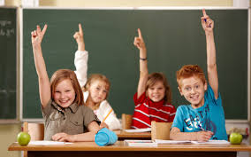
ΕΚΠΑΙΔΕΥΣΗ

Slide 6
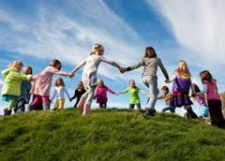
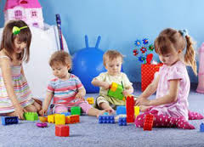
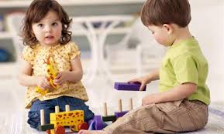
ΠΑΙΧΝΙΔΙ

Slide 7
ΕΛΕΥΘΕΡΙΑ ΕΚΦΡΑΣΗΣ

Slide 8
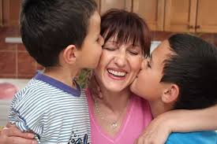
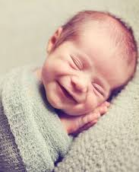
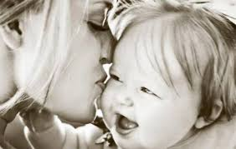
ΦΡΟΝΤΙΔΑ ΚΑΙ ΑΓΑΠΗ

Slide 9
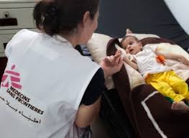
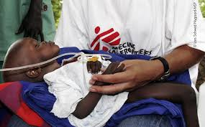
ΙΑΤΡΙΚΗ ΠΕΡΙΘΑΛΨΗ

Slide 10
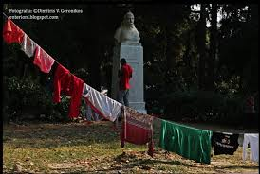
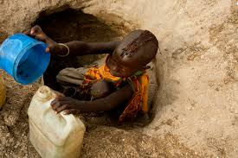
ΤΡΟΦΗ,ΣΤΕΓΗ,ΝΕΡΟ,ΡΟΥΧΙΣΜΟ

Slide 11
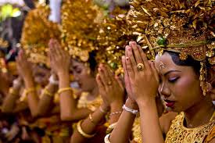
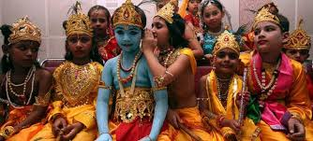
ΘΡΗΣΚΕΙΑ

Slide 12
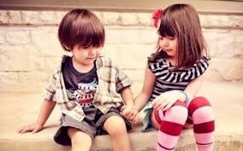
ΦΙΛΙΑ

Slide 13
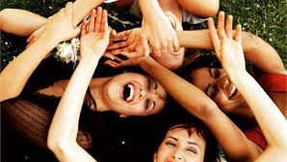
ΙΣΟΤΗΤΑ

Slide 14
ΕΡΓΑΣΙΑ ΤΗΣ ΜΑΘΗΤΡΙΑΣ ΜΑΝΘΕΛΑ ΑΘΑΝΑΣΙΑ ΓΙΑ ΤΟ ΠΡΟΓΡΑΜΜΑ ERASMUS+ ΜΕ ΤΙΤΛΟ: “MY NATIONALITY IS HUMAN” ΜΕ ΥΠΕΥΘΥΝΗ ΚΑΘΗΓΗΤΡΙΑ ΤΗΝ Κα ΜΑΓΑΛΙΟΥ ΚΑΛΛΙΟΠΗ

